Slide 1
SWOT-Analyse

Slide 2
Strategien der Swot-Analyse
SO – Strategie Ressourcen sollten eingesetzt werden, um Chancen im Markt zu nutzen; ein mögliches Feld für Investitionen und zusätzliche Budgets sowie für neue Projekte oder Produkte. - Mit dem eigenen Produkt Werbung machen ( Die stärken des Produktes zeigen) | ST – Strategie Maßnahmenpläne werden entwickelt, um mögliche Risiken zu begrenzen und Gefahren abzuwenden. Möglicherweise können die Risiken zu Chancen umgewandelt werden, wenn dafür gute Ideen, neue Produkte oder andere Geschäftsmodelle realisiert werden. - Kundenorientiertes Arbeiten
WO – Strategie Im Einzelfall muss entschieden werden, ob das Unternehmen die Ressourcen aufbringen kann und will, um die Chancen in diesem Bereich zu nutzen, obwohl die internen Voraussetzungen dafür nicht gegeben sind. Hier muss das Unternehmen investieren, um einzelne Schwächen gezielt zu beseitigen. - Produkt/Software weiterentwickeln | WT – Strategie Das Unternehmen ist möglicherweise ernsthaft gefährdet. Es müssen Projekte initiiert werden, um Schaden vom Unternehmen abzuwenden. Das Unternehmen muss sich gegebenenfalls aus den entsprechenden Bereichen zurückziehen.

Slide 3
Chancen (Opportunities)
Die Chancen ( Opportunities ) eines Unternehmens in der Corona Zeit sind vielseitig, die Leute sind teilweise gezwungen oder aus Gesundheitsspezifischen Aspekten darauf angewiesen von zuhause zu arbeiten, somit steigt auch die Nachfrage.
Es wurden im Privaten so wie öffentlichen Raum neue Geschäftsgebiete erschlossen z.B. Lehranstalten, Bürokomplexe von Firmen oder Verwaltung im Öffentlichen Dienst, daraus könnte auch eine Globale Verbreitung des Produktes resultieren.
Bei überwiegenden Vorteilen des Programmes könnte es sein, dass die Software auch nach der Pandemie genutzt wird.
Durch mehr Feedbacks zur Software, kann die Kundenzufriedenheit verbessert werden und man kann die Software anpassen und -/oder erweitern und nach Kundenwunsch gestalten.

Slide 4
Welche Chancen ergeben sich ?
- Markterweiterung
- Kundenakquise
- Kundenbindung
- Globalisierung
- Kundenorientierung

Slide 5
Externe Chancen der Swot-Analyse
Da es mehrere Möglichkeiten gibt, Chancen zu ermitteln, ist es hilfreich, sich als ersten Schritt folgende Fragen zu stellen:
Welche Ressourcen können wir einsetzen, um unsere Schwächen zu verbessern?
Gibt es Marktlücken, die wir mit unserem Service noch erschließen können?
Welche Ziele verfolgen wir dieses Jahr?
Chancen einer Swot Analyse sind beispielsweise Möglichkeiten, durch neue oder verbesserte Produkte und Dienstleistungen Kunden zu gewinnen oder Stammkunden zu halten.

Slide 6
Externe Risiken der Swot-Analyse
Risiken beziehen sich bei der SWOT-Analyse auf Bereiche, die über das Potenzial verfügen, Probleme zu verursachen. Dies unterscheidet sich von Schwächen, da Risiken extern sind und sich im Allgemeinen Ihrer Kontrolle entziehen. Zu einer Risiken-Analyse kann alles gehören, von einer weltweiten Pandemie bis hin zu einer Veränderung des Wettbewerbsumfelds.
Hier sind einige Fragen, die Sie sich stellen können, um externe Risiken zu ermitteln:
Welche Änderungen in der Branche sind besorgniserregend?
Welche neuen Markttrends sind bereits abzuschätzen?
Wo schneiden unsere Mitbewerber besser ab als wir?
Sobald die Risiken aus Sicht der Verantwortlichen zu groß werden, sind geeignete Maßnahmen einzuleiten. Die Auswahl der Aktionen richtet sich nach der Einschätzung der eigenen Stärken und Schwächen (im Vergleich zum Wettbewerb) durch die Entscheidungsträger.

Slide 7
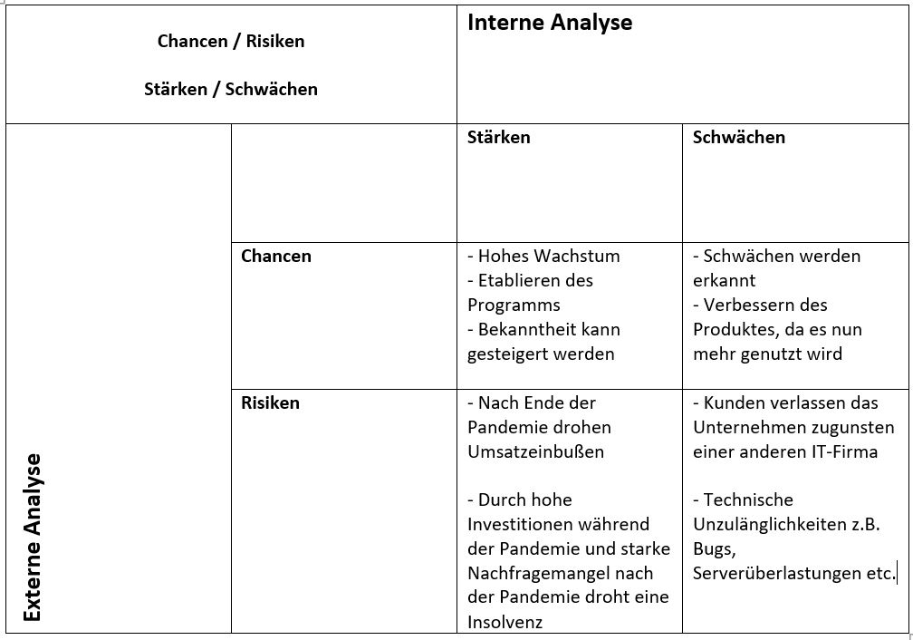
Stärken und Schwächen

